Slide 1

শুভেচ্ছা ও স্বাগতম

Slide 2
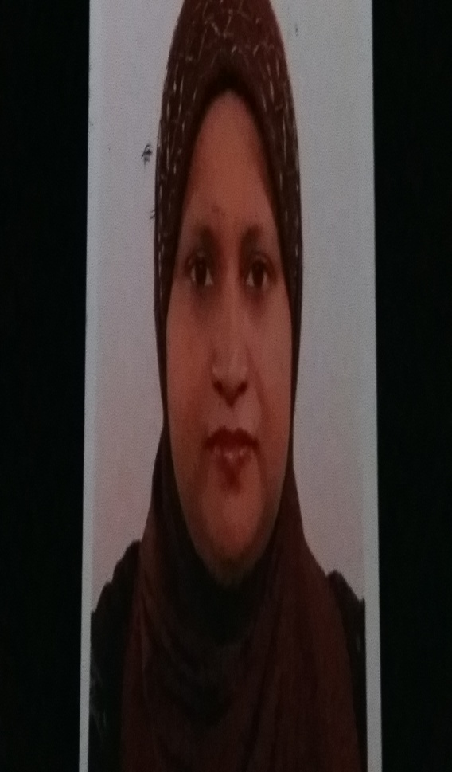
ID NO 18
জেসমীন পারভীন
সহকারী অধ্যাপক
বি এ এফ শাহীন কলেজ কুর্মিটোলা
মোবাইল নং
০১৯২৯৯৯০২০০
শ্রেণি -- একাদশ
বিষয় –- অর্থনীতি
অধ্যায়– শ্রম বাজার
সময় -- ২৫ মিনিট
তারিখ– ০৭/০৫/২০১৬

Slide 3
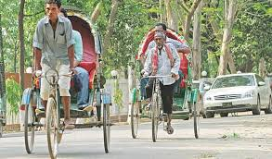
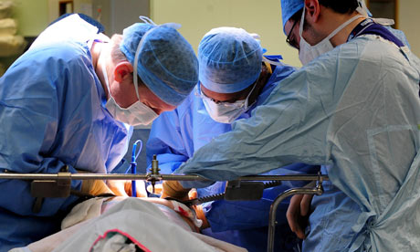
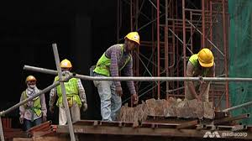
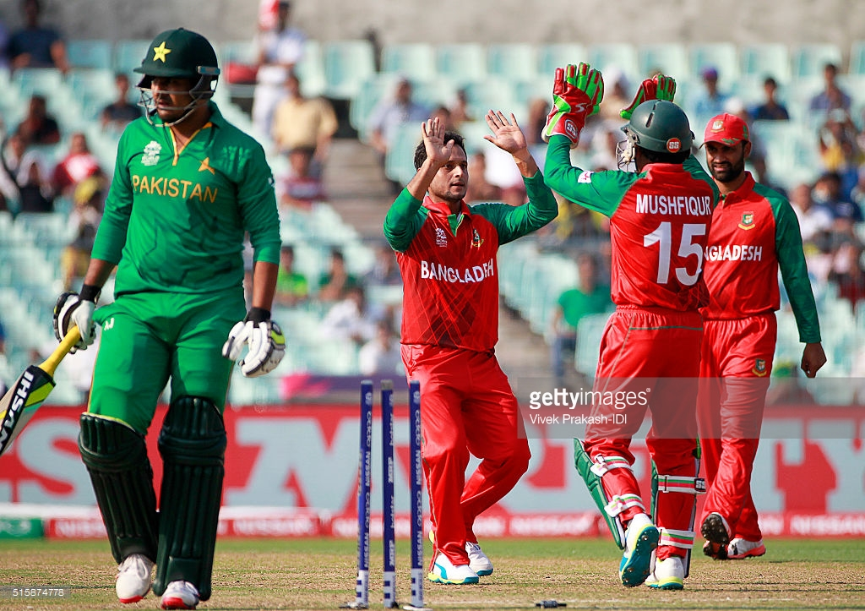
শ্রমবাজার

Slide 4
শ্রমবাজার

Slide 5
1.শ্রম বাজার কী তা বলতে পারবে
2.শ্রমের চাহিদা সূচি থেকে চাহিদা রেখা অংকন করতে পারবে
3.শ্রমের যোগান সূচি থেকে যোগান রেখা অংকন করতে পারবে
4.ভারসাম্য মজুরি নির্ধারন করতে পারবে
শিখনফল
এই পাঠ শেষে শিক্ষার্থীরা…

Slide 6
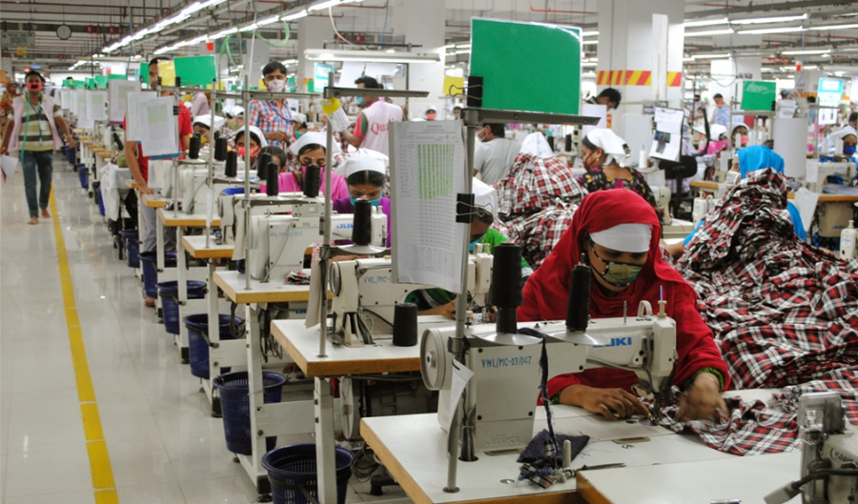
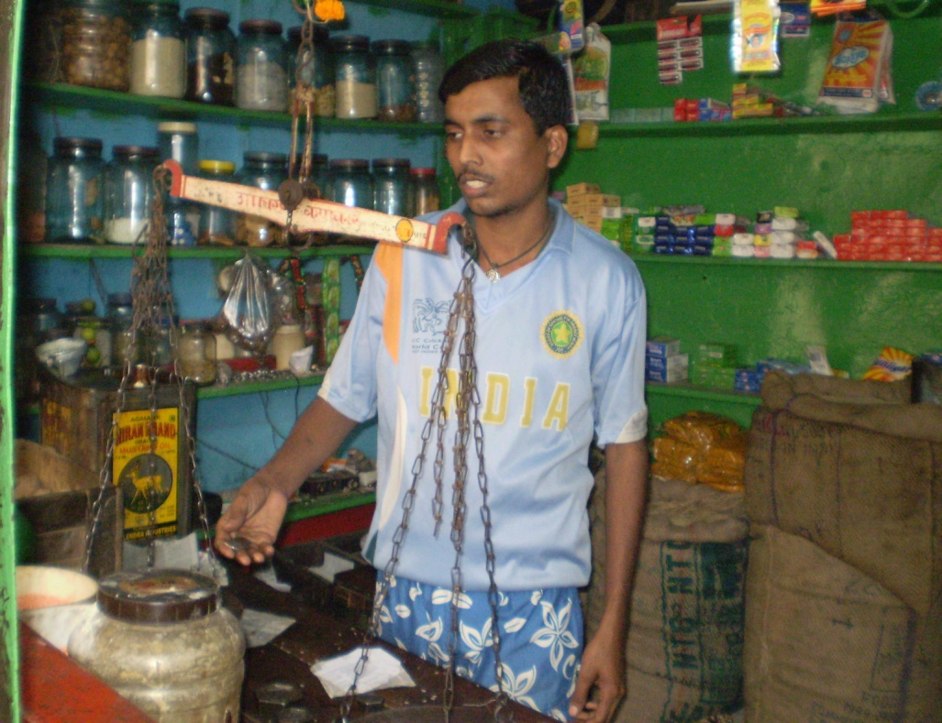
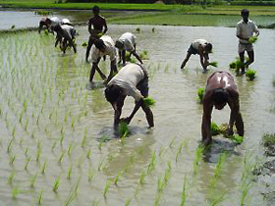
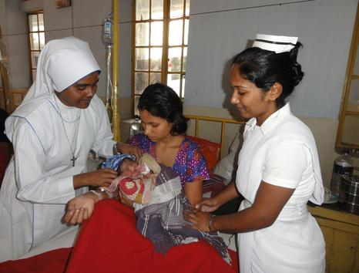
শ্রমবাজার

Slide 7
শ্রম বাজার
শ্রম বাজার এমন একটি প্রক্রিয়া
যেখানে শ্রমের ক্রয়বিক্রয় সম্পন্ন হয়

Slide 9
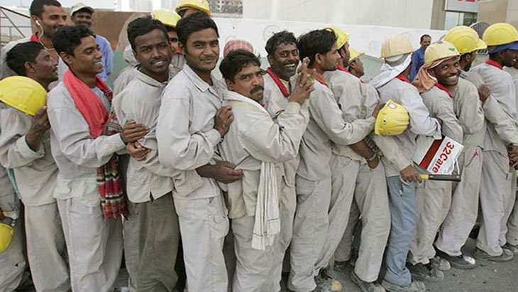
শ্রমের চাহিদা

Slide 10
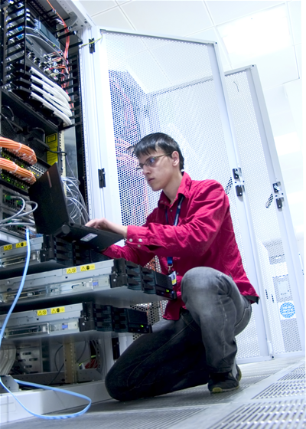
শ্রমের চাহিদা
কোনো নির্দিষ্ট সময়ে
এবং নির্দিষ্ট মজুরিতে
নিয়োগকারীগন
মোট যে পরিমান
শ্রমিক নিয়োগ করতে ইচ্ছুক
তাকে শ্রমের চাহিদা বলে
শ্রমের চাহিদার নির্ধারক
মজুরি
বিনিয়োগ পরিবেশ
নিয়োগকারীর সার্মথ্য

Slide 11
প্রকৃত মজুরি বাড়ছে
শ্রমের চাহিদা বা শ্রম নিয়োগের পরিমান কমছে
মজুরির সাথে শ্রমের চাহিদার সম্পর্ক

Slide 12
দলগত কাজ
কাল্পনিক শ্রমের চাহিদা সূচি তৈরি কর

Slide 13
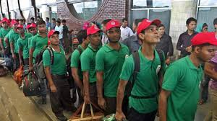
শ্রমের চাহিদা রেখা
যে রেখার সাহায্যে
প্রকৃত মজুরি
এবং
শ্রমের চাহিদার
মধ্যে বিপরীতমুখী
সম্পর্ক প্রকাশিত হয়
তাকে শ্রমের চাহিদা
রেখা বলে

Slide 14
শ্রমের চাহিদা রেখা
প্রকৃত মজুরি(টাকায় প্রতি ঘন্টায়)
প্রকৃত মজুরি ও শ্রম নিয়োগের পরিমানের সাথে বিপরীতমুখি সম্পর্ক
a
১০
b
৭
c
৪
শ্রমের চাহিদা রেখা
১০
২০
৩০
শ্রম নিয়োগের পরিমান

Slide 15
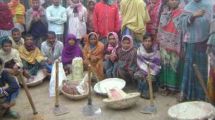
শ্রমের যোগান

Slide 16
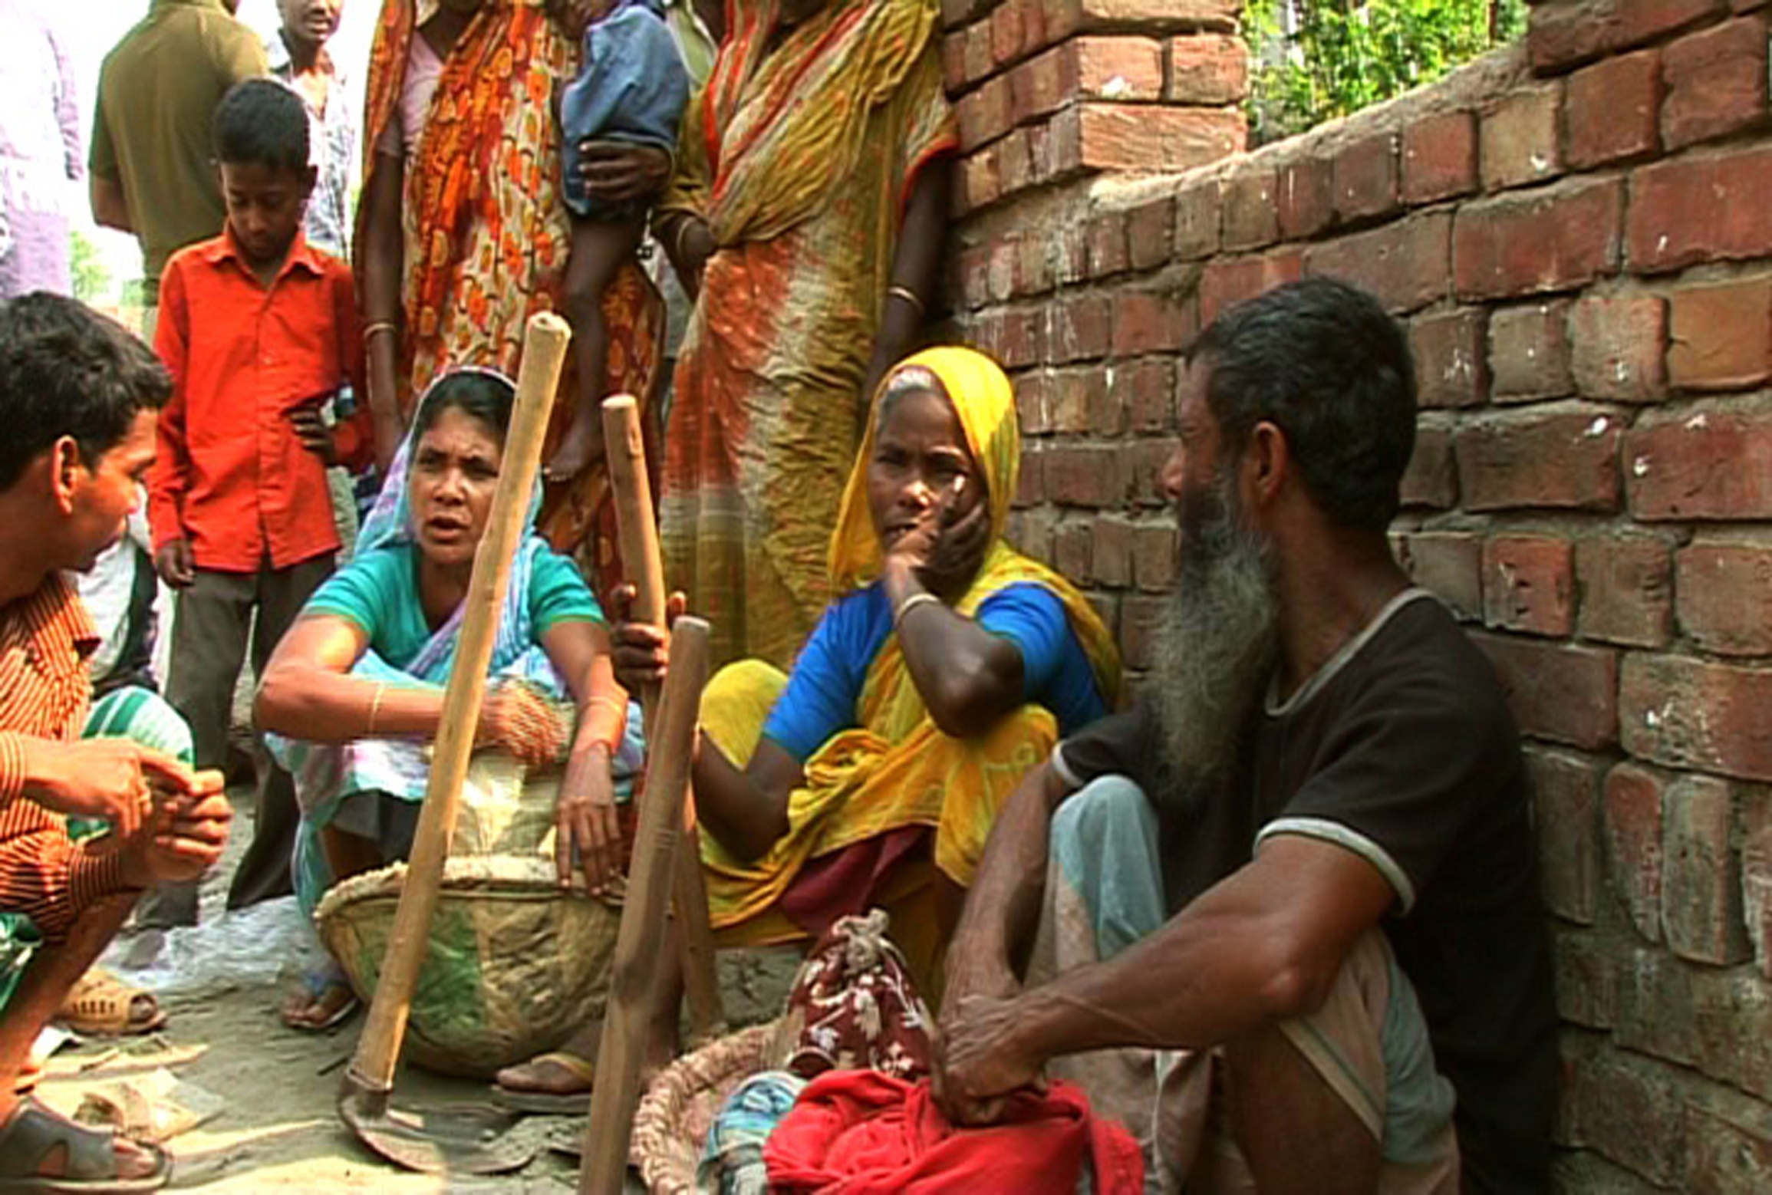
শ্রমের যোগান
কোন নির্দিষ্ট সময়ে এবং নির্দিষ্ট মজুরিতে মোট যে পরিমান কর্মক্ষম শ্রমিক
কাজ করতে ইচ্ছুক তাকে
শ্রমের যোগান বলে
শ্রমের যোগানের নির্ধারক
মজুরি
কাজের পরিবেশ

Slide 17
মজুরির সাথে শ্রমের যোগানের সম্পর্ক
মজুরি বাড়লে শ্রমের যোগান বাড়ে
মজুরি কমলে শ্রমের যোগান কমে

Slide 18
শ্রমের যোগান সুচি
মজুরি(w) | শ্রমের যোগান(sl) | সম্পর্কসুচক বিন্দু
100 টাকা | 400 একক | a(400,100)
200 টাকা | 600 একক | b(600,200)
300 টাকা | 800 একক | C(800,300)

Slide 19
জোড়ায় কাজ
শ্রমের যোগান রেখা অংকন কর

Slide 20
শ্রম বাজারে মজুরি নির্ধারন
শ্রম বাজারে শ্রমের চাহিদা ও শ্রমের যোগানের সমতা দ্বারা ভারসাম্য প্রকৃত মজুরি নির্ধারিত হয়
শ্রম বাজারে ভারসাম্যের শর্ত হলো
      শ্রমের চাহিদা= শ্রমের যোগান

Slide 21
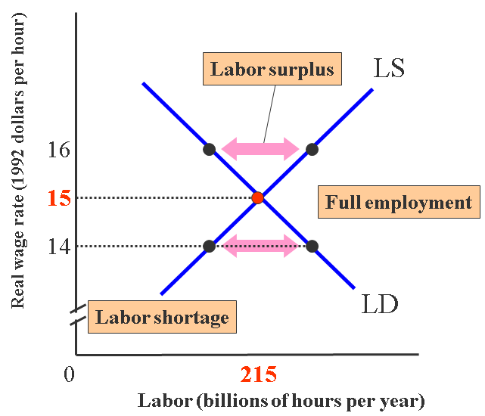
শ্রমের যোগান রেখা
উদ্বৃত্ত শ্রম
পূ্র্ন নিয়োগ
শ্রমের চাহিদা রেখা
ঘাটতি শ্রম
ভারসাম্য মজুরি নির্ধারন

Slide 22
একক কাজ
ভারসাম্যের শর্তটি কী লিখ

Slide 23
মূল্যায়ন
শ্রমবাজার কাকে বলে
শ্রমের চাহিদা ও শ্রমের যোগান বলতে কী বুঝায়

Slide 24
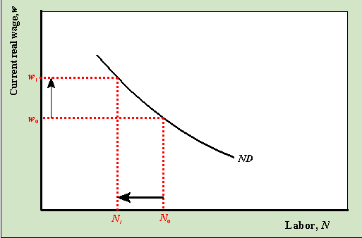
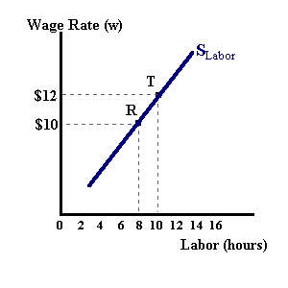
মুল্যায়ন
শ্রমের চাহিদা রেখা
শ্রমের যোগান রেখা

Slide 25
বাড়ির কাজ
শ্রমের চাহিদা ও যোগানের সমতার ভিত্তিতে কীভাবে মজুরি নির্ধারিত হয় চিত্রের সাহায্যে বিশ্লেষন কর

Slide 26

ধন্যবাদ সকলকে

Slide 28
শ্রমের যোগান রেখা
যে রেখার সাহায্যে প্রকৃত মজুরি এবং শ্রমের যোগানের মধ্যে সমমুখী সম্পর্ক প্রকাশিত হয় তাকে শ্রমের যোগান রেখা বলে

